Slide 1
Testes de hipótese intuição e conceitos
Felipe Buchbinder

Slide 2
Esse process está sob controle?

Slide 3

7 pontos acima da média! Qual a probabilidade disso acontecer?

Slide 4

Probabilidade de 1 ponto acima da média = ½
Probabilidade de 7 pontos acima da média =
_{(1/2)}⁷ _{= 1/128 = 0,8%}
Probabilidade de 1 ponto acima da média = ½
Probabilidade de 7 pontos acima da média = (1/2)⁷ = 1/128 = 0,8%

Slide 5
Uma explicação possível O desempenho médio do processo mudou!

Slide 6
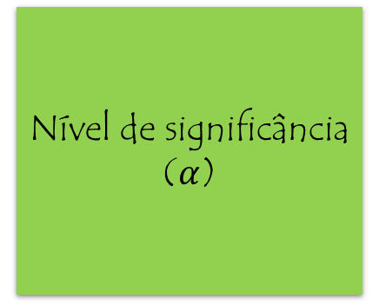
Conceitos-chave
Hipótese nula
Hipótese alternativa
Valor-p
(p)
Nível de significância
($α$)

Slide 7


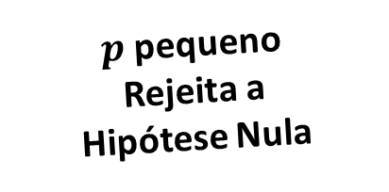
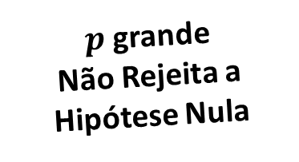
Regra de decisão
$p$ pequeno Rejeita a
Hipótese Nula
$p$ grande Não Rejeita a
Hipótese Nula

Slide 8

“Eu tenho uma notícia muito boa para nós dois!”

Slide 9
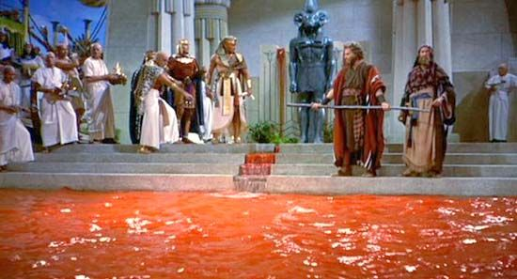
Muitas das demonstrações de poder de Deus na bíblia seguem a lógica de um teste de hipóteses

Slide 10
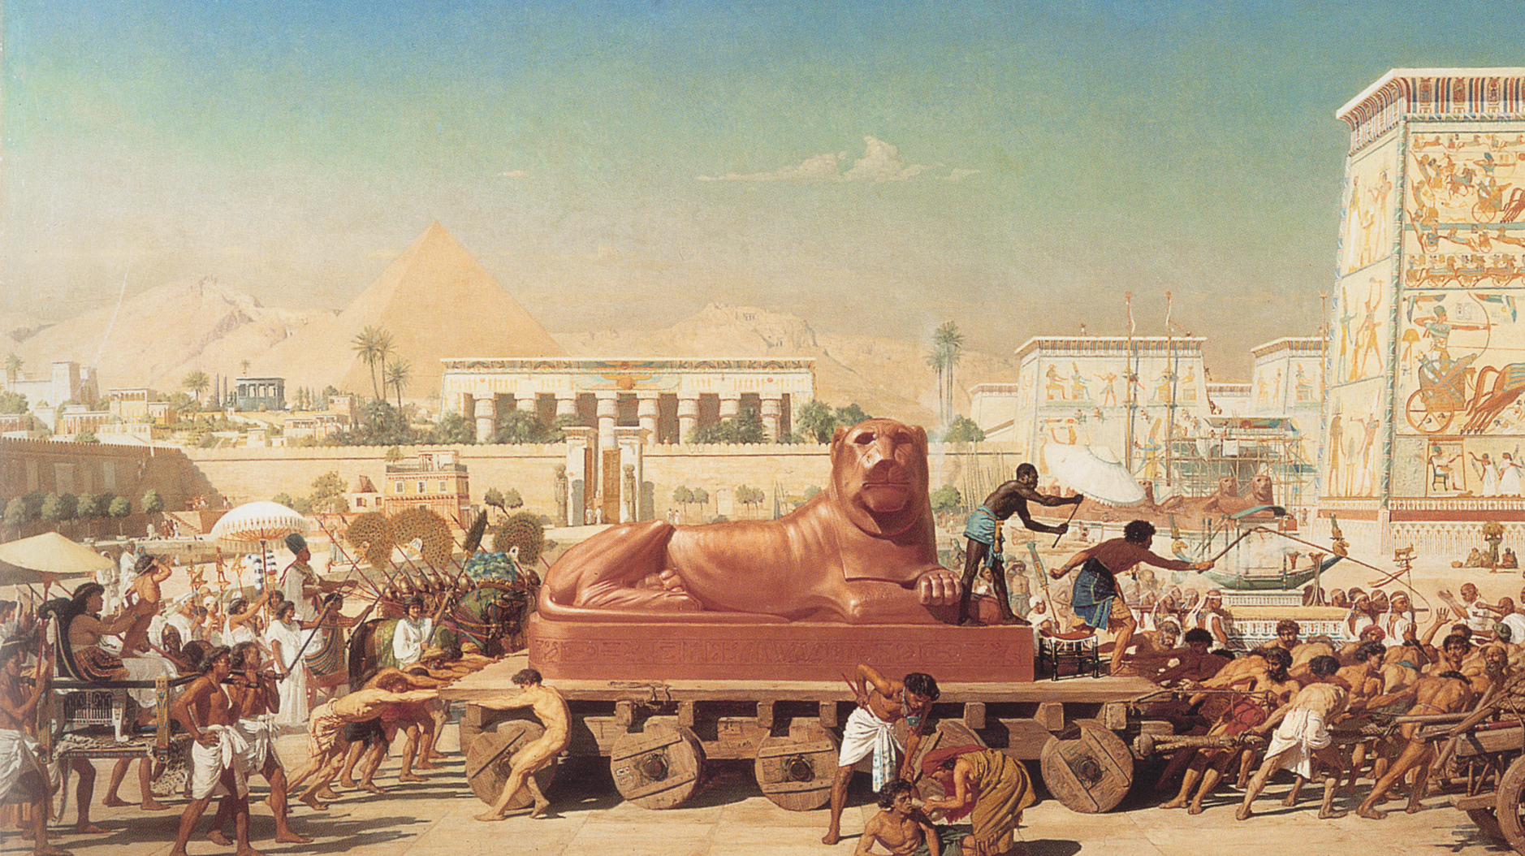
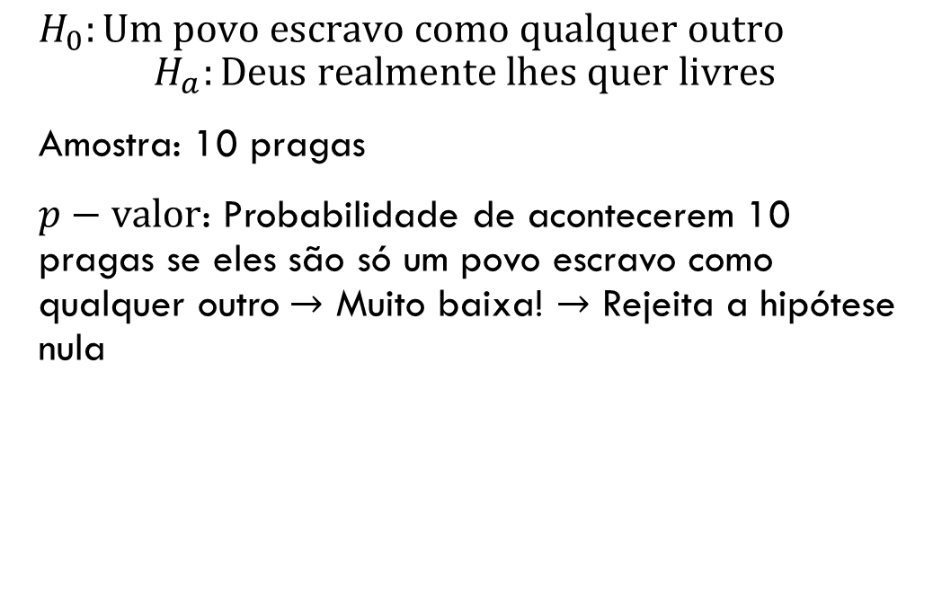
O Êxodo do egito
$H_{0}:Um povo escravo como qualquer outro$ $H_{a}:Deus realmente lhes quer livres$
Amostra: 10 pragas
$p−valor$: Probabilidade de acontecerem 10 pragas se eles são só um povo escravo como qualquer outro$→$ Muito baixa! $→$ Rejeita a hipótese nula

Slide 11
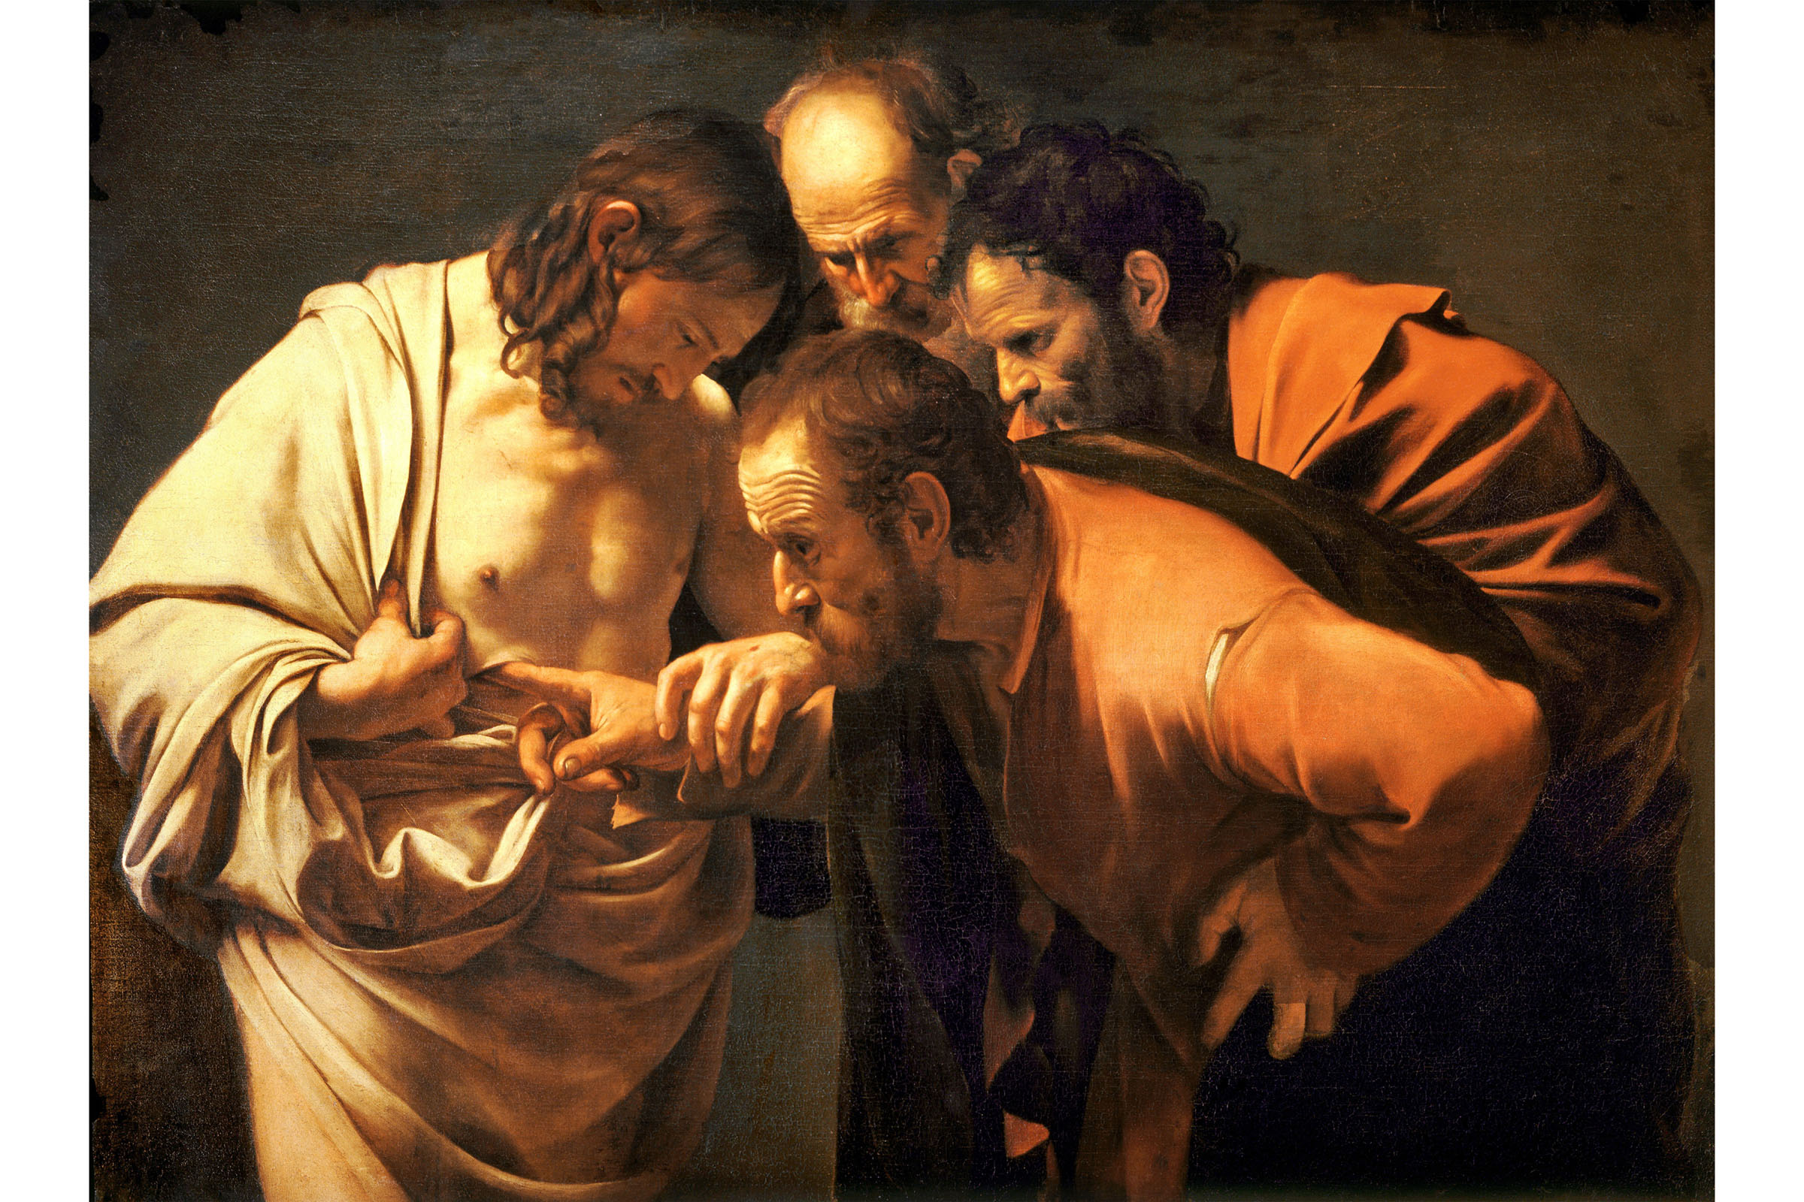
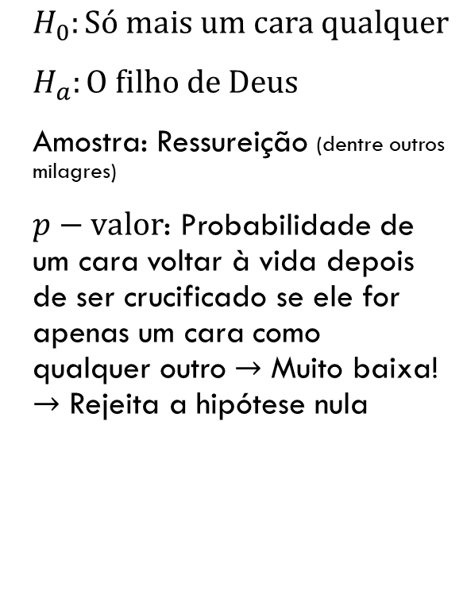
Jesus
$H_{0}:Só mais um cara qualquer$
$H_{a}:O filho de Deus$
Amostra: Ressureição (dentre outros milagres)
$p−valor$: Probabilidade de um cara voltar à vida depois de ser crucificado se ele for apenas um cara como qualquer outro$→$ Muito baixa! $→$ Rejeita a hipótese nula

Slide 13
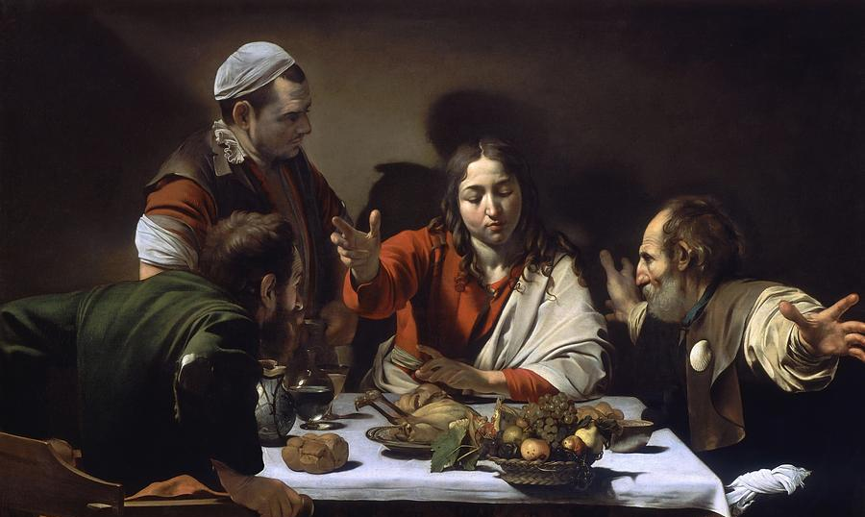

Slide 14

elias contra os profetas de baal
1 Reis 18:20-40

Slide 15
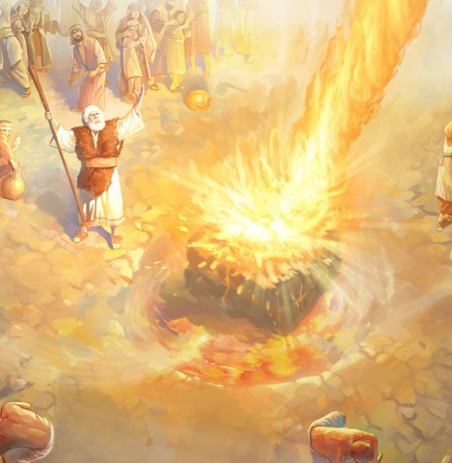
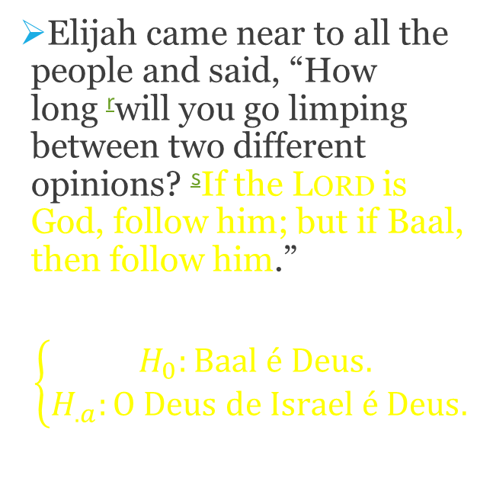
Análise do caso as hipóteses
Elijah came near to all the people and said, “How long ^{r}will you go limping between two different opinions? ^{s}If the Lord is God, follow him; but if Baal, then follow him.”
$$\left\{\begin{aligned}H_{0}:Baal é Deus. \\ H_{.a}:O Deus de Israel é Deus.\end{aligned}\right.$$

Slide 16
Análise do caso amostra
Amostra:
Baal não responde a seus profetas
Quando Elias chama pelo Deus de Israel, um pilar de fogo desce dos céus

Slide 17
Análise do caso valor-p
Valor-p = Probabilidade de se observar a amostra caso a hipótese nula fosse verdadeira
Ou seja…
Probabilidade de Baal não responder a seus profetas mas enviar um pilar de fogo no altar do Deus de Israel
Muito baixa!

Slide 18
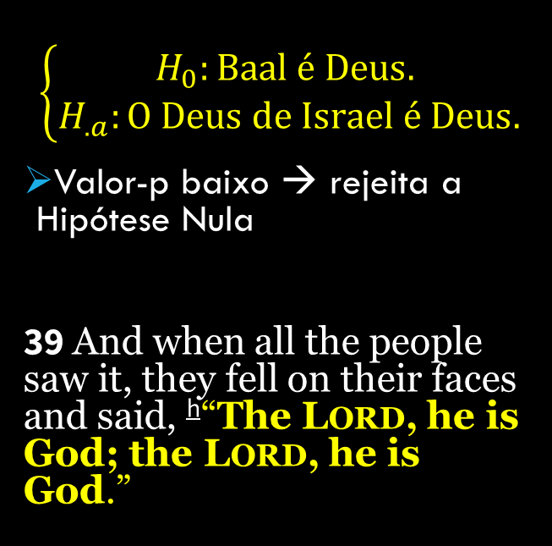
Análise do caso conclusão
$$\left\{\begin{aligned}H_{0}:Baal é Deus. \\ H_{.a}:O Deus de Israel é Deus.\end{aligned}\right.$$
Valor-p baixo → rejeita a Hipótese Nula
39 And when all the people saw it, they fell on their faces and said, ^{h}“The Lord, he is God; the Lord, he is God.”

Slide 19
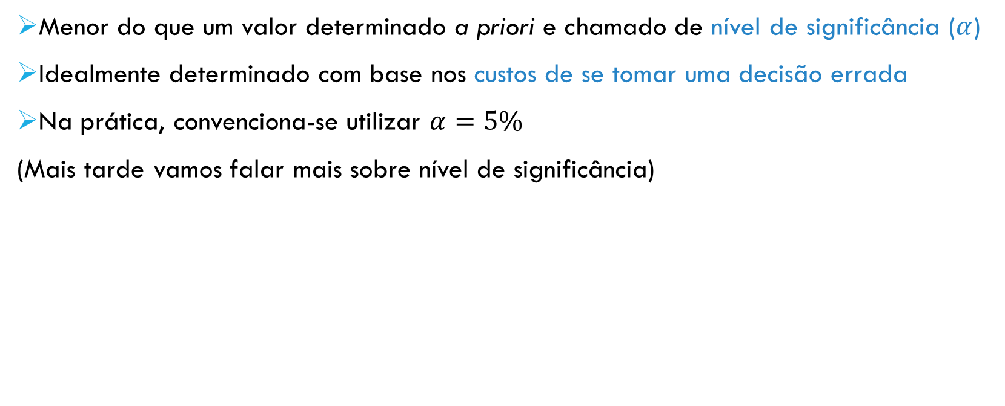
O que significa “um valor-p pequeno”?
Menor do que um valor determinado a priori e chamado de nível de significância ($α$)
Idealmente determinado com base nos custos de se tomar uma decisão errada
Na prática, convenciona-se utilizar $α=5\%$
(Mais tarde vamos falar mais sobre nível de significância)

Slide 20

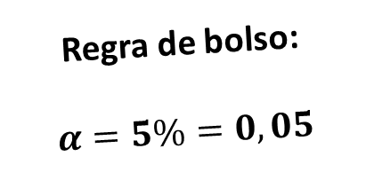
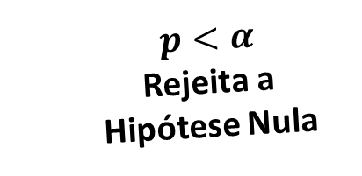
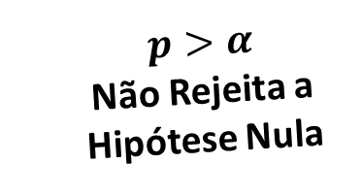
Regra de decisão (mais tecnicamente)
$$p<α$$ Rejeita a
Hipótese Nula
$$p>α$$ Não Rejeita a
Hipótese Nula
Regra de bolso:
$$α=5\%=0,05$$

Slide 21

A decisão é semrpe rejeitar ou não a hipótese nula. A decisão nunca é Aceitar a hipótese alternativa
Só porque você não tem provas de que sua namorada te trai, isso não significa que ela seja fiel

Slide 22

Assim como a bíblia, o amor romântico também usa uma lógica de teste de hipótese. O argumento é que um amor tão perfeito é muito improvável para ser por acaso. Logo, é destino!

Slide 23

“Eu tenho uma notícia muito boa para nós dois!”
Strangers in the night exchanging glances Wondering in the night What were the chances we'd be sharing love Before the night was through

Slide 24
“Eu tenho uma notícia muito boa para nós dois!”
Hipótese nula: Sermos estranhos.
Éramos estranhos no início da noite.
A menos que algo aconteça, é natural esperar que continuemos sendo estranhos ao final da noite
Strangers in the night exchanging glances Wondering in the night What were the chances we'd be sharing love Before the night was through
Hipótese alternativa: We be sharing love.

Slide 25
“Eu tenho uma notícia muito boa para nós dois!”
Strangers in the night exchanging glances Wondering in the night What were the chances we'd be sharing love Before the night was through
p-valor.
A própria música já insunua que esse valor é pequeno.

Slide 26
“Eu tenho uma notícia muito boa para nós dois!”
Something in your eyes was so exciting
Something in your smile was so inviting
Something in my heart told me I must have you

Slide 27
“Eu tenho uma notícia muito boa para nós dois!”
Amostra
p-valor
Something in your eyes was so exciting
Something in your smile was so inviting
Something in my heart told me I must have you

Slide 28
“Eu tenho uma notícia muito boa para nós dois!”
Something in your eyes was so exciting
Something in your smile was so inviting
Something in my heart told me I must have you
Rejeitou a hipótese nula!
Consequência prática para a estratégia do negócio

Slide 29
“Eu tenho uma notícia muito boa para nós dois!”
Strangers in the night!
Two lonely people we were strangers in the night!
Up to the moment when we said our first “hello”
Little did we know
Love was just a glance away
A warm embracing dance away…
Ever since that night, we’ve been together,
lovers at first sight,
In love forever – it turned out so right
For strangers in the night!

Slide 30
“Eu tenho uma notícia muito boa para nós dois!”
Hipótese nula
Strangers in the night!
Two lonely people we were strangers in the night!
Up to the moment when we said our first “hello”
Little did we know
Love was just a glance away
A warm embracing dance away
And ever since that night we’ve been together,
lovers at first sight,
In love forever – it turned out so right
For strangers in the night!
valor-p foi pequeno
Rejeitamos a
Hipótese nula
Hipótese alternativa
Parecia improvável né?
Valor-p pequeno!

